Slide 1


Slide 2






تعيين تلميذ(ة) للإجابة .
توجيهات و شرح التعليمات.
عرض فيديو.
المرور بين الصفوف للمساعدة و تصحيح الإنجازات .
عمل في ثنائيات .
نهاية الشريط، المرور إلى الشريحة الموالية.

Slide 3

تنظيم حصص الأسبوع التربوي
اليوم 4 -
اليوم 1 -
أنشطة اعتيادية .
قراءة : استثمار النص.
الاستماع والتحدث : الإنتاج .
تمارين كتابية: البنيات اللغوية .
أنشطة اعتيادية.
معجم.
الاستماع والتحدث .
الطلاقة:
اليوم 5 -
اليوم 2 -
أنشطة اعتيادية.
الاستماع والتحدث : إعادة الإنتاج.
قراءة: استخلاص العبرة.
تعبير كتابي.
إملاء 2/2 .
أنشطة اعتيادية.
الاستماع والتحدث : عناصر الحكاية.
القراءة استراتيجية المفردات.
خط ونقل.
اليوم 6 -
اليوم 3 -
أنشطة اعتيادية .
الطلاقة: توليف ودعم .
.توليف ودعم .
قراءة إثرائية .
أنشطة اعتيادية .
الاستماع والتحدث : البنية السردية / لعب الأدوار .
قراءة: استراتيجية الفهم .
إملاء ½ .
Révision
Lecture offerte

Slide 4








هيكلة حصة اليوم
-01افتتاح الحصة
نشيد : «وقت الراحات»
إملاء
- 02معجم
يَهْوى– خَلاّبَةٌ–عَريقَةٌ – آلَةُ تَصْويرِ–تَجارِبُ عِلْمِيَّةٌ– تَعْزِفُ
- 03استماع وتحدث
ورشة الاستماع (رائد الفضاء الصغير): التوقع والتحقق.
- 04قراءة
تنمية الطلاقة: قراءة فقرات بدقة واسترسال + القراءة المشتركة.

Slide 5

عند نهاية الحصة
على الأقل 80 % من المتعلمين سيكونون قادرين على:
تعرف كلمات المعجم وتوظيفها في إنتاج جمل.
فهم المعنى العام للحكاية من خلال التوقع والتحقق.
قراءة الكلمات البصرية وفقرات القراءة المشتركة بطلاقة.

Slide 6


مرحبا بكم، سننطلق في حصة اللغة العربية.
اختــتام الحــصة
قراءة
استـماع وتحدث
معــــــــــجم
افتتاح الحصة

Slide 7


قبل أن نبدأ حصة اليوم هذه شروط الحصول على نجمة التميز.
في كل حصة سيفوز ثلاثة منكم بالنجمة.
اختــتام الحــصة
قراءة
استـماع وتحدث
معــــــــــجم
افتتاح الحصة
أُنْصِتُ وأَنْتَبِهُ جَيِّداً للدَّرْسِ.
دونَ أَنْ أَقِفَ، أَرْفَعُ أُصْبُعي لِلْإجابَةِ.

Slide 8

افتتاح الحصة
افتتاح الحصة
الترحيب وتدبير السلوك؛
الأنشطة الاعتيادية: نشيد «وقت الراحات» /إملاء.

Slide 9


ضعوا اللوحة والكراسة في القمطر.
اختــتام الحــصة
قراءة
استـماع وتحدث
معــــــــــجم
افتتاح الحصة

Slide 10

استمعوا للنشيد.
اختــتام الحــصة
قراءة
استـماع وتحدث
معــــــــــجم
افتتاح الحصة

Slide 11
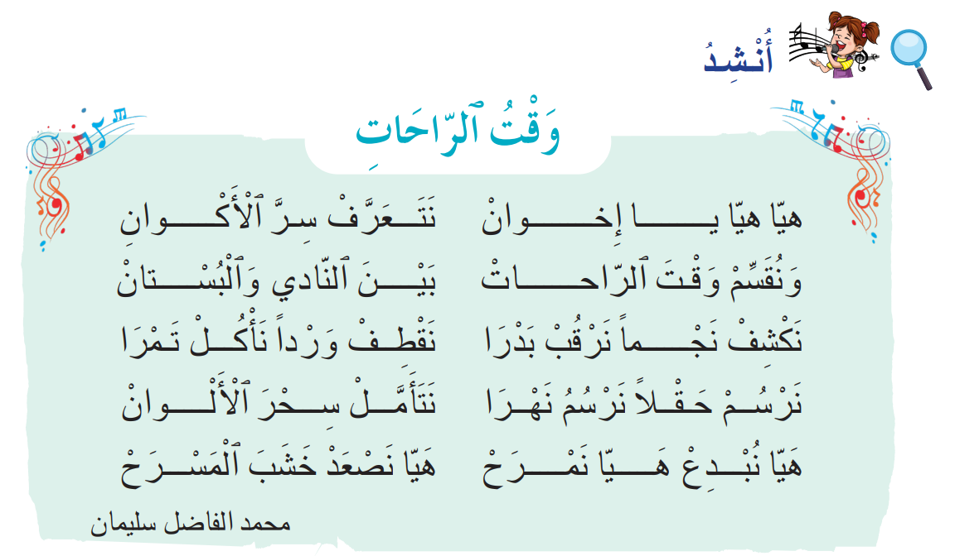
رددوا النشيد
اختــتام الحــصة
قراءة
استـماع وتحدث
معــــــــــجم
افتتاح الحصة

Slide 12

خذوا ألواحكم سأملي عليكم كلمات.
اختــتام الحــصة
قراءة
استـماع وتحدث
معــــــــــجم
افتتاح الحصة

Slide 13
سأقرأ الكلمات أولا. من يقرأ ؟
اختــتام الحــصة
قراءة
استـماع وتحدث
معــــــــــجم
افتتاح الحصة
خَشَبَةُ ٱلْمَسْرَحِ
وَقْتُ ٱلرّاحَةِ

Slide 14
انظروا إلى الكلمتين جيدا.
اختــتام الحــصة
قراءة
استـماع وتحدث
معــــــــــجم
افتتاح الحصة
وَقْتُ ٱلرّاحَةِ

Slide 15
اكتبوا.
ينطق الأستاذ الكلمة.
اختــتام الحــصة
قراءة
استـماع وتحدث
معــــــــــجم
افتتاح الحصة

Slide 16
ارفعوا الألواح ــــ صححوا.
اختــتام الحــصة
قراءة
استـماع وتحدث
معــــــــــجم
افتتاح الحصة
وَقْتُ ٱلرّاحَةِ

Slide 17
انظروا إلى الكلمتين جيدا.
اختــتام الحــصة
قراءة
استـماع وتحدث
معــــــــــجم
افتتاح الحصة
خَشَبَةُ ٱلْمَسْرَحِ

Slide 18
اكتبوا. ينطق الأستاذ الكلمة.
اختــتام الحــصة
قراءة
استـماع وتحدث
معــــــــــجم
افتتاح الحصة

Slide 19
ارفعوا الألواح ــــ صححوا.
اختــتام الحــصة
قراءة
استـماع وتحدث
معــــــــــجم
افتتاح الحصة
خَشَبَةُ ٱلْمَسْرَحِ

Slide 20
معجم
معجم
يَهْوى– خَلاّبَةٌ– عَريقَةٌ – آلَةُ تَصْويرِ– تَجارِبُ عِلْمِيَّةٌ – تَعْزِفُ

Slide 21

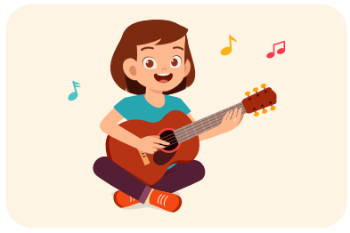
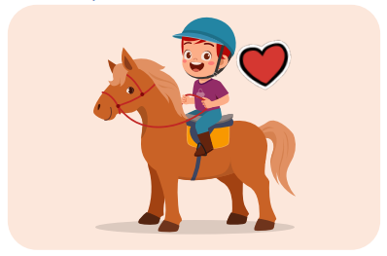

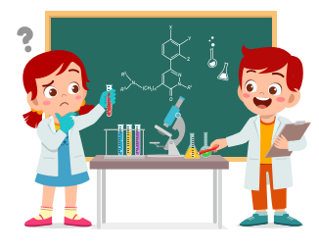


ستتعرفون كلماتٍ جديدةً، لتكونوا قادرين على استخدامها لإنتاج جمل مفيدة.
اختــتام الحــصة
قراءة
استـماع وتحدث
معــــــــــجم
افتتاح الحصة

Slide 22
الكلمة الأولى هي آلة تصوير . رددوا آلة تصوير.
اختــتام الحــصة
قراءة
استـماع وتحدث
معــــــــــجم
افتتاح الحصة
آلَةُ تَصْويرِ

Slide 23
أَهْداني والِدي آلةَ تَصْويرٍ. رددوا
اختــتام الحــصة
قراءة
استـماع وتحدث
معــــــــــجم
افتتاح الحصة
أَهْداني والِدي آلةَ تَصْويرٍ.

Slide 24
الكلمة الثانية هي يهوى - رددوا يهوى.
اختــتام الحــصة
قراءة
استـماع وتحدث
معــــــــــجم
افتتاح الحصة
يَهْوى

Slide 25
ماذا يهوى عمر؟ يهوى بمعنى يحب. يهوى عمر ركوب الخيل.
اختــتام الحــصة
قراءة
استـماع وتحدث
معــــــــــجم
افتتاح الحصة
يَهْوى عُمَرُ رُكوبَ ٱلْخَيْلِ.

Slide 26
الكلمة الموالية هي تعزف. رددوا تعزف.
اختــتام الحــصة
قراءة
استـماع وتحدث
معــــــــــجم
افتتاح الحصة
تَعْزِفُ

Slide 27
ماذا تفعل ياقوت؟ تَعْزِفُ ياقوتُ عَلى ٱلْقيتارَةِ. رددوا .
اختــتام الحــصة
قراءة
استـماع وتحدث
معــــــــــجم
افتتاح الحصة
تَعْزِفُ ياقوتُ عَلى ٱلْقيتارَةِ.

Slide 28
الكلمة الموالية هي خلابة ــــ رددوا : خلابة.
اختــتام الحــصة
قراءة
استـماع وتحدث
معــــــــــجم
افتتاح الحصة
خَلاّبَةٌ

Slide 29
كيف تكون الطبيعة في فصل الربيع؟ ماذا شاهَدْتَ؟ شاهَدْتُ مَناظِرَ طَبيعِيَّةً خَلاّبَةً.
اختــتام الحــصة
قراءة
استـماع وتحدث
معــــــــــجم
افتتاح الحصة
شاهَدْتُ مَناظِرَ طَبيعِيَّةً خَلاّبَةً.

Slide 30
لاحظوا هذه مدينة مراكش. كيف هي أسوارها؟
اختــتام الحــصة
قراءة
استـماع وتحدث
معــــــــــجم
افتتاح الحصة
عَريقَةٌ

Slide 31
تَتَمَيَّزُ مَدينَةُ مُرّاكُشَ بِأَسْوارِها ٱلْعَريقَةِ. رددوا – من سبق له أن زار مدينة مراكش؟
اختــتام الحــصة
قراءة
استـماع وتحدث
معــــــــــجم
افتتاح الحصة
تَتَمَيَّزُ مَدينَةُ مُرّاكُشَ بِأَسْوارِها ٱلْعَريقَةِ.

Slide 32
يجري الصديقان تجارب علمية. الكلمة الجديدة هي – تجارب علمية - رددوا
اختــتام الحــصة
قراءة
استـماع وتحدث
معــــــــــجم
افتتاح الحصة
تَجارِبُ عِلْمِيَّةٌ

Slide 33
نَبيلٌ وَفَرَحُ يُجْرِيانِ تَجارِبَ عِلْمِيَّةً. - رددوا
اختــتام الحــصة
قراءة
استـماع وتحدث
معــــــــــجم
افتتاح الحصة
نَبيلٌ وَفَرَحُ يُجْرِيانِ تَجارِبَ عِلْمِيَّةً.

Slide 34
من يقول الكلمة الموافقة لكل صورة أشير إليها؟
اختــتام الحــصة
قراءة
استـماع وتحدث
معــــــــــجم
افتتاح الحصة

Slide 35
اختــتام الحــصة
قراءة
استـماع وتحدث
معــــــــــجم
افتتاح الحصة
ستكملون الجملة مستعملين كلمات المعجم. من يقرأ الجملة؟
تَعْزِفُ

Slide 36
اختــتام الحــصة
قراءة
استـماع وتحدث
معــــــــــجم
افتتاح الحصة
ستكملون الجملة مستعملين كلمات المعجم. من يقرأ الجملة؟
ٱلْعَريقَةِ

Slide 37
اختــتام الحــصة
قراءة
استـماع وتحدث
معــــــــــجم
افتتاح الحصة
ستكملون الجملة مستعملين كلمات المعجم. من يقرأ الجملة؟
تَجارِبَ عِلْمِيَّةً

Slide 38
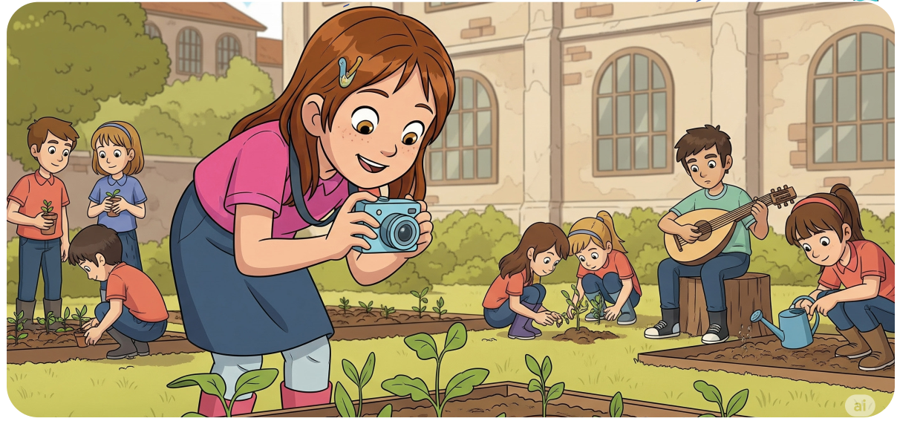
اختــتام الحــصة
قراءة
استـماع وتحدث
معــــــــــجم
افتتاح الحصة
ستعبرون عن المشهد مستعملين كلمات المعجم.

Slide 39

استماع وتحدث
استماع وتحدث
ورشة الاستماع (رائد الفضاء الصغير): التوقع والتحقق

Slide 40
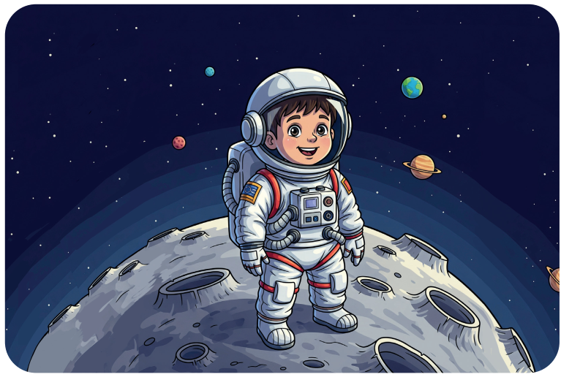
سنتعرف الآن الحكايةَ التي سندرسها هذا الأسبوع. عنوان حكايتنا هو : رائد الفضاء الصغير
اختــتام الحــصة
قراءة
استـماع وتحدث
معــــــــــجم
افتتاح الحصة

Slide 41
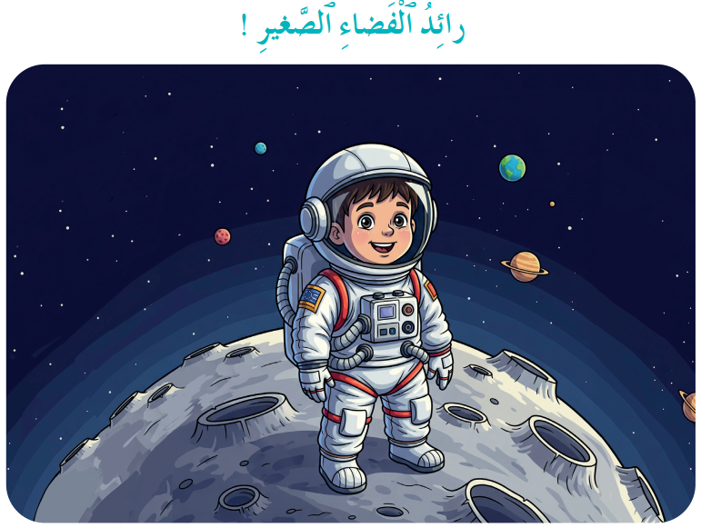
قبل أن نستمع للحكاية، سنتوقع عَمَّ ستتحدث هذه الحكاية.
اختــتام الحــصة
اختــتام الحــصة
قراءة
استـماع وتحدث
معــــــــــجم
افتتاح الحصة

Slide 42
اقرؤوا العنوان وانظروا إلى الصورة جيدا. عم ستتحدث الحكاية؟ من يقول توقعه لنا؟
اختــتام الحــصة
قراءة
استـماع وتحدث
معــــــــــجم
افتتاح الحصة

Slide 43
سنستمع الآن للحكاية للتحقق من توقعاتنا. أنصتوا جيدا
اختــتام الحــصة
قراءة
استـماع وتحدث
معــــــــــجم
افتتاح الحصة

Slide 44

عرض فيديو حكاية «رائد الفضاء الصغير».
اختــتام الحــصة
قراءة
استـماع وتحدث
معــــــــــجم
افتتاح الحصة

Slide 45
من كان توقعه قريبا لمضمون الحكاية؟
اختــتام الحــصة
قراءة
استـماع وتحدث
معــــــــــجم
افتتاح الحصة

Slide 46
هل توقعت أن تتحدث الحكاية عن هواية مراد؟ اكتبوا في اللوحة: نعم أو لا
اختــتام الحــصة
قراءة
استـماع وتحدث
معــــــــــجم
افتتاح الحصة
نَعَمْ
لا

Slide 47
سنعيد الاستماع للحكاية. أنصتوا بانتباه، عدوا بأصابعكم كم مرة تسمعون «هواية».
اختــتام الحــصة
قراءة
استـماع وتحدث
معــــــــــجم
افتتاح الحصة

Slide 48
تكررت « هواية» 4 مرات.
اختــتام الحــصة
قراءة
استـماع وتحدث
معــــــــــجم
افتتاح الحصة
4

Slide 49
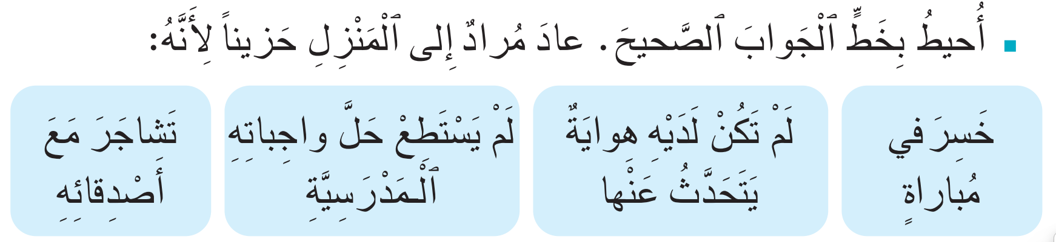
عاد مراد إلى المنزل حزينا لأنه:
اختــتام الحــصة
اختــتام الحــصة
قراءة
استـماع وتحدث
معــــــــــجم
افتتاح الحصة

Slide 50
قراءة
قراءة
تنمية الطلاقة: قراءة فقرات بدقة واسترسال+ القراءة المشتركة

Slide 51

انتبهوا كيف أقرأ باسترسال. السهم يذكرني بأن أواصل القراءة.
اختــتام الحــصة
قراءة
استـماع وتحدث
معــــــــــجم
افتتاح الحصة
تُحِبُّ عَفافُ أَنْ تَعْزِفَ عَلى ﭐلْكَمانِ كُلَّ يَوْمٍ بَعْدَ عَوْدَتِها مِنَ ﭐلْمَدْرَسَةِ.

Slide 52
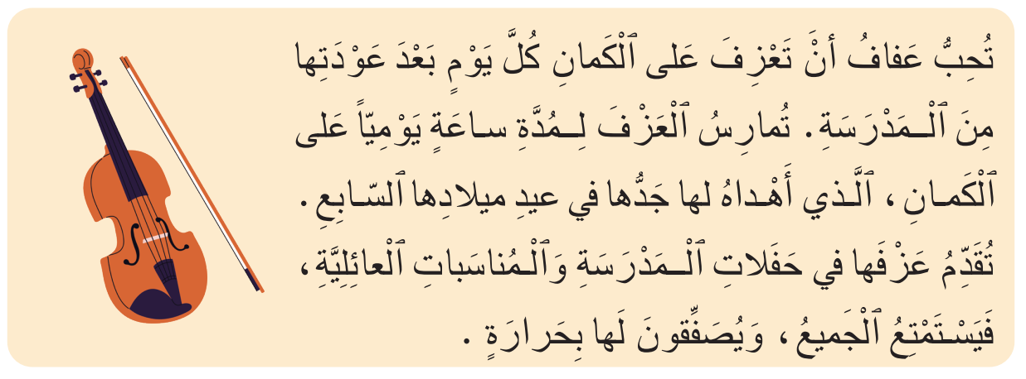
الآن سأقرأ الفقرة باسترسال. سأعين من يقرأ مثلي.
اختــتام الحــصة
قراءة
استـماع وتحدث
معــــــــــجم
افتتاح الحصة

Slide 53
الآن نقرأ معا باسترسال.
اختــتام الحــصة
قراءة
استـماع وتحدث
معــــــــــجم
افتتاح الحصة

Slide 54
من يقرأ؟ سيقرأ زميلكم وترددون بعده.
اختــتام الحــصة
قراءة
استـماع وتحدث
معــــــــــجم
افتتاح الحصة

Slide 55
اقرؤوا جماعة.
اختــتام الحــصة
قراءة
استـماع وتحدث
معــــــــــجم
افتتاح الحصة

Slide 56
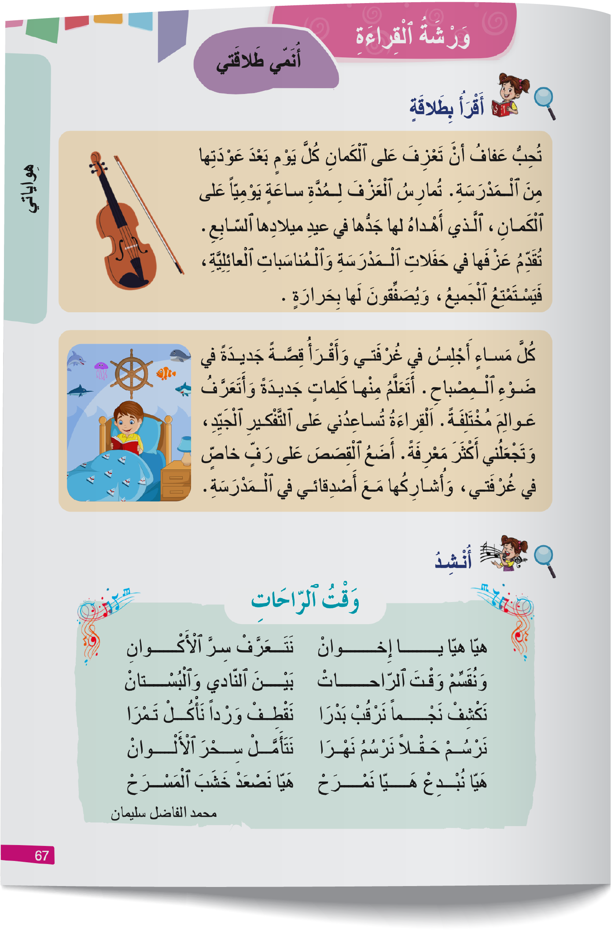
خذوا كراساتكم ص 67 ـــ اقرؤوا الفقرة قراءة هامسة ـــ سأمر لأستمع لقراءاتكم.
اختــتام الحــصة
قراءة
استـماع وتحدث
معــــــــــجم
افتتاح الحصة

Slide 57
من يقرأ؟
اختــتام الحــصة
قراءة
استـماع وتحدث
معــــــــــجم
افتتاح الحصة

Slide 58

في ثنائيات - كل واحد منكم يقرأ سطرا لزميله.
اختــتام الحــصة
قراءة
استـماع وتحدث
معــــــــــجم
افتتاح الحصة

Slide 59
اختــتام الحــصة
اختــتام الحــصة
ماذا تعلمتم اليوم؟
واجباتكم المنزلية.

Slide 60
من يذكرنا بكلمات المعجم التي درسناها اليوم؟
اختــتام الحــصة
قراءة
استـماع وتحدث
معــــــــــجم
افتتاح الحصة

Slide 61
تعلمنا كيف نقرأ بدقة واسترسال.
اختــتام الحــصة
قراءة
استـماع وتحدث
معــــــــــجم
افتتاح الحصة

Slide 62

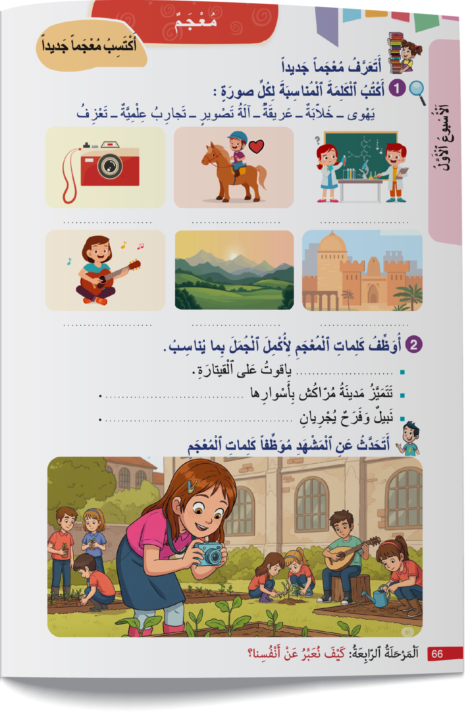
في المنزل، أجيبوا عن السؤال 2 ص 66. ارسموا علامة أمام المطلوب.
اختــتام الحــصة
قراءة
استـماع وتحدث
معــــــــــجم
افتتاح الحصة

Slide 63
تدربوا على قراءة الفقرة باسترسال ص 67. - ارسموا علامة أمام المطلوب
اختــتام الحــصة
قراءة
استـماع وتحدث
معــــــــــجم
افتتاح الحصة

Slide 64


Slide 65
بناء على إنجازات المتعلمين خلال الممارسة المستقلة
ما تقديرك لنسبة التحكم في هدف الدرس؟
تسجل النسبة على صفحة اليوم من مذكرة الأستاذ.

